Slide 1





Statistične metode za analizo logističnih podatkov
Uvodna statistika
Predavanje
BAS4SC
Veščine poslovne analitike
za prihodnost oskrbovalnih verig
Financirano s strani Evropske unije. Izražena stališča in mnenja so zgolj stališča in mnenja avtorja(-ev) in ni nujno, da odražajo stališča in mnenja Evropske unije ali Evropske izvajalske agencije za izobraževanje in kulturo (EACEA). Zanje ne moreta biti odgovorna niti Evropska unija niti EACEA.
Številka projekta - 2022-1-PL01-KA220-HED-000088856

Slide 2

Agenda
Spremenljivke
Povprečje (srednja vrednost)
Mediana
Modus
Razpon odstopanj
Varianca in standardni odklon
Kvantili
Prikaz statističnih podatkov
Porazdelitev pogostosti
Opisna in inferenčna statistika
Korelacija in regresija
Verjetnostne porazdelitve
Financirano s strani Evropske unije. Izražena stališča in mnenja so zgolj stališča in mnenja avtorja(-ev) in ni nujno, da odražajo stališča in mnenja Evropske unije ali Evropske izvajalske agencije za izobraževanje in kulturo (EACEA). Zanje ne moreta biti odgovorna niti Evropska unija niti EACEA.

Slide 3
Vloga in pomen statistike pri analizi podatkov v dobavnih verigah
Statistika ima ključno vlogo v sodobnih oskrbovalnih verigah, kjer so učinkovito upravljanje, načrtovanje in nadzor ključnega pomena. Statistične metode se uporabljajo za zbiranje, analizo in razlago podatkov, kar podjetjem omogoča boljše razumevanje in optimizacijo dobavnih verig.
Pri analizi dobavne verige se statistični podatki uporabljajo za optimizacijo procesov, zmanjšanje stroškov, povečanje učinkovitosti in izboljšanje zadovoljstva strank. Omogoča boljše razumevanje dinamike dobavne verige in boljše obvladovanje tveganj, kar je ključnega pomena za uspešno delovanje podjetij in organizacij v današnjem globalnem okolju.
Financirano s strani Evropske unije. Izražena stališča in mnenja so zgolj stališča in mnenja avtorja(-ev) in ni nujno, da odražajo stališča in mnenja Evropske unije ali Evropske izvajalske agencije za izobraževanje in kulturo (EACEA). Zanje ne moreta biti odgovorna niti Evropska unija niti EACEA.

Slide 4
Spremenljivke
Spremenljivke so osnovni gradniki statistike, saj predstavljajo lastnosti ali značilnosti, ki se merijo ali opazujejo v raziskavi, poskusu ali vzorcu podatkov. Spremenljivke so bistvene za razumevanje in analizo podatkov, saj raziskovalcem, analitikom in statistikom omogočajo opisovanje, analiziranje in razumevanje pojavov
Kvalitativne (opisne, kategorične) spremenljivke
Kvantitativne (numerične) spremenljivke
Odvisne in neodvisne spremenljivke
Diskretne in zvezne spremenljivke
Financirano s strani Evropske unije. Izražena stališča in mnenja so zgolj stališča in mnenja avtorja(-ev) in ni nujno, da odražajo stališča in mnenja Evropske unije ali Evropske izvajalske agencije za izobraževanje in kulturo (EACEA). Zanje ne moreta biti odgovorna niti Evropska unija niti EACEA.

Slide 5
Povprečje (srednja vrednost)
Srednja vrednost, znana tudi kot povprečje, je ena od osnovnih statističnih mer. Povprečje je aritmetično povprečje vseh vrednosti v podatkovni množici. Izračunamo jo tako, da seštejemo vse podatke in jih nato delimo s številom podatkov.
Izračun povprečja:
Seštejte vse vrednosti v naboru podatkov.
Vsoto delite s številom vrednosti v nizu.
Enačba za izračun povprečja (x̄) je: x̄ = (x1+x2+x3+ ... +xn) / n
Financirano s strani Evropske unije. Izražena stališča in mnenja so zgolj stališča in mnenja avtorja(-ev) in ni nujno, da odražajo stališča in mnenja Evropske unije ali Evropske izvajalske agencije za izobraževanje in kulturo (EACEA). Zanje ne moreta biti odgovorna niti Evropska unija niti EACEA.

Slide 6
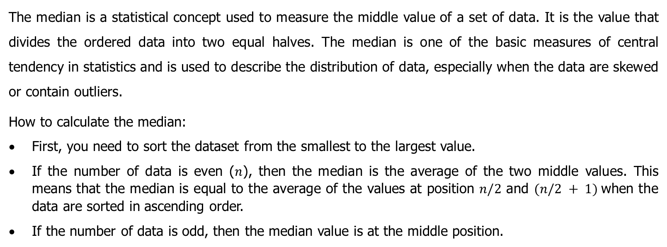
Mediana
Mediana je statistični pojem, ki se uporablja za merjenje srednje vrednosti niza podatkov. To je vrednost, ki razdeli urejene podatke na dve enaki polovici. Mediana je ena od osnovnih mer centralne tendence v statistiki in se uporablja za opis porazdelitve podatkov, zlasti kadar so podatki poševni ali vsebujejo izstopajoče vrednosti.
Kako izračunati mediano:
Najprej morate niz podatkov razvrstiti od najmanjše do največje vrednosti.
Če je število podatkov sodo ( ), je mediana povprečje dveh srednjih vrednosti. To pomeni, da je mediana enaka povprečju vrednosti na položaju in , če so podatki razvrščeni v naraščajočem vrstnem redu.
Če je število podatkov liho, je vrednost mediane na srednjem mestu.
Financirano s strani Evropske unije. Izražena stališča in mnenja so zgolj stališča in mnenja avtorja(-ev) in ni nujno, da odražajo stališča in mnenja Evropske unije ali Evropske izvajalske agencije za izobraževanje in kulturo (EACEA). Zanje ne moreta biti odgovorna niti Evropska unija niti EACEA.

Slide 7
Modus
Modus je ena od osnovnih statističnih metrik, ki se uporablja za merjenje osrednje tendence niza podatkov. Modus predstavlja vrednost, ki se najpogosteje pojavlja v naboru podatkov. To je vrednost, ki ima največjo pogostost pojavljanja med vsemi vrednostmi v podatkovnem nizu.
Modus je uporaben za ugotavljanje najpogostejše vrednosti v nizu podatkov in je še posebej uporaben pri analizi kvalitativnih (kategoričnih) spremenljivk, kjer vrednosti niso številčne.
Če je v nizu podatkov več načinov (več vrednosti s podobno največjo frekvenco), govorimo o večmodalni porazdelitvi. Če imajo vsi podatki enako pogostost pojavljanja, potem niz podatkov nima načina.
Financirano s strani Evropske unije. Izražena stališča in mnenja so zgolj stališča in mnenja avtorja(-ev) in ni nujno, da odražajo stališča in mnenja Evropske unije ali Evropske izvajalske agencije za izobraževanje in kulturo (EACEA). Zanje ne moreta biti odgovorna niti Evropska unija niti EACEA.

Slide 8
Razpon variance (VR, Razpon, razpon)
Razlika med največjo in najmanjšo vrednostjo v nizu podatkov je statistični pojem, ki se imenuje razpon. Ta meri, kako velika je razlika med največjo (maksimalno) in najmanjšo (minimalno) vrednostjo v podatkovnem nizu. Razpon je preprost način za oceno razpona vrednosti v podatkovnem nizu in za merjenje variabilnosti med najmanjšo in največjo vrednostjo.
Izračun meje variacije je preprost:
Najprej poiščite najmanjšo vrednost (min) in največjo vrednost (max) v naboru podatkov.
Nato izračunajte razliko med največjo in najmanjšo vrednostjo (max - min).
Financirano s strani Evropske unije. Izražena stališča in mnenja so zgolj stališča in mnenja avtorja(-ev) in ni nujno, da odražajo stališča in mnenja Evropske unije ali Evropske izvajalske agencije za izobraževanje in kulturo (EACEA). Zanje ne moreta biti odgovorna niti Evropska unija niti EACEA.

Slide 9
Varianca in standardni odklon
Varianca je povprečje kvadratnih odstopanj od povprečja. Je kvadrat standardnega odklona. Standardni odklon je statistična mera, ki se uporablja za merjenje razpršenosti ali variabilnosti v nizu podatkov. Pove, kako daleč so vrednosti od povprečja v nizu. Standardni odklon je ena najpogosteje uporabljenih mer razpršenosti v statistiki in se izračuna z izračunom kvadratnega korena variacije (variance).
Izračun standardnega odklona:
Najprej izračunajte variacijo (raztros). Variacijo (raztros) izračunamo tako, da za vsako vrednost v nizu vzamemo povprečje vseh vrednosti v nizu, nato pa te razlike kvadriramo in seštejemo.
Ko dobite vrednost meje variacije (σ2), izračunajte standardni odklon z izračunom kvadratnega korena meje variacije. To storite tako, da vzamete kvadratni koren σ2:
Standardni odklon σ = √(σ2)
Financirano s strani Evropske unije. Izražena stališča in mnenja so zgolj stališča in mnenja avtorja(-ev) in ni nujno, da odražajo stališča in mnenja Evropske unije ali Evropske izvajalske agencije za izobraževanje in kulturo (EACEA). Zanje ne moreta biti odgovorna niti Evropska unija niti EACEA.

Slide 10
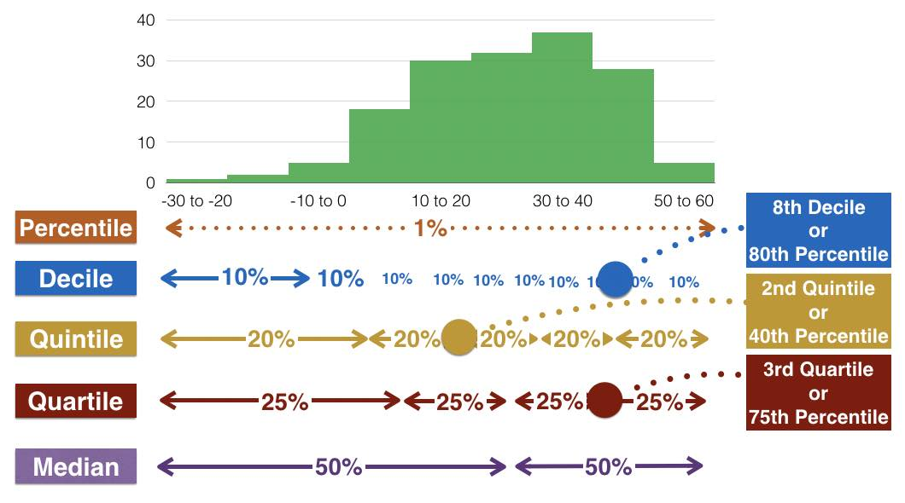
Kvantili
Kvantili so vrednosti, ki razdelijo urejene podatke na določene dele. Kvartili na primer delijo podatke na štiri enake dele. Prvi kvartil (Q1) deli spodnjih 25 % podatkov, drugi kvartil (Q2) je enak mediani, tretji kvartil (Q3) pa deli zgornjih 25 % podatkov.
Financirano s strani Evropske unije. Izražena stališča in mnenja so zgolj stališča in mnenja avtorja(-ev) in ni nujno, da odražajo stališča in mnenja Evropske unije ali Evropske izvajalske agencije za izobraževanje in kulturo (EACEA). Zanje ne moreta biti odgovorna niti Evropska unija niti EACEA.

Slide 11
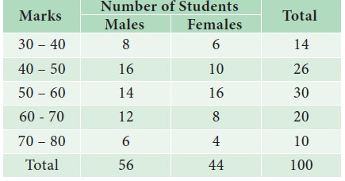
Prikaz statističnih podatkov
Predstavitev statističnih podatkov vključuje uporabo različnih metod in orodij, da bi podatke predstavili na jasen, pregleden in informativen način.
Tukaj je nekaj običajnih načinov za prikaz statističnih podatkov:
Tabele
Tabele so osnovna metoda za prikazovanje podatkov. Primeri so tabele pogostosti, ki prikazujejo število pojavitev različnih vrednosti, in podatkovne tabele, ki prikazujejo več informacij o podatkih.
Financirano s strani Evropske unije. Izražena stališča in mnenja so zgolj stališča in mnenja avtorja(-ev) in ni nujno, da odražajo stališča in mnenja Evropske unije ali Evropske izvajalske agencije za izobraževanje in kulturo (EACEA). Zanje ne moreta biti odgovorna niti Evropska unija niti EACEA.

Slide 12
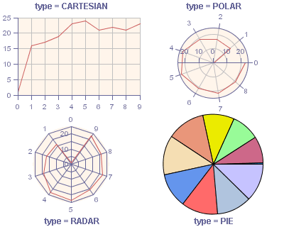
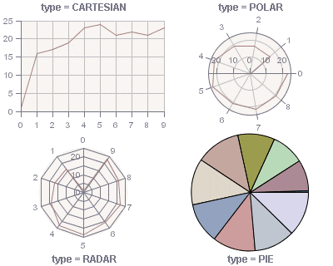
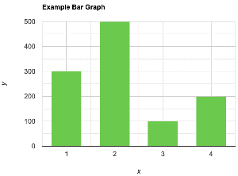
Grafični prikazi
Grafični prikazi so učinkovito orodje za vizualizacijo podatkov. Vključujejo različne vrste grafov, kot so črtni, linijski, krožni, histogramski, škatlasti itd.
Financirano s strani Evropske unije. Izražena stališča in mnenja so zgolj stališča in mnenja avtorja(-ev) in ni nujno, da odražajo stališča in mnenja Evropske unije ali Evropske izvajalske agencije za izobraževanje in kulturo (EACEA). Zanje ne moreta biti odgovorna niti Evropska unija niti EACEA.

Slide 13
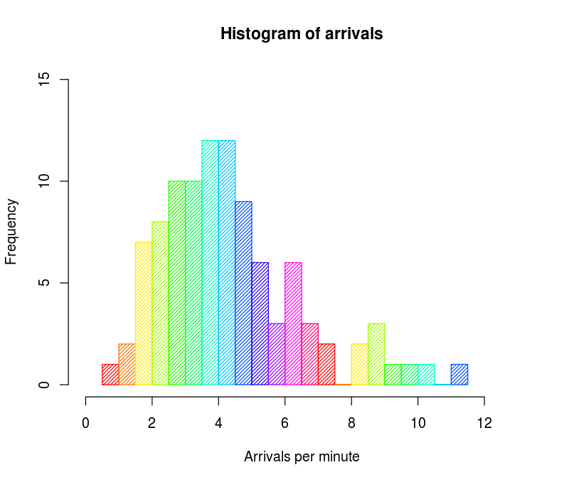
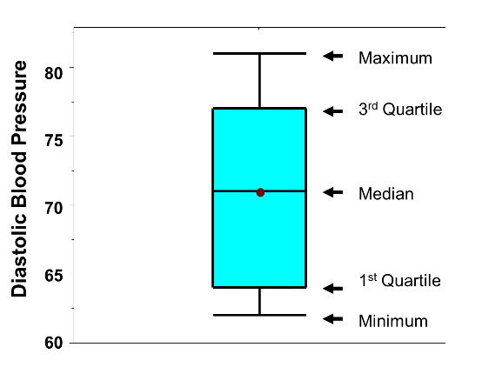
Histogrami
Histogrami so grafični prikazi porazdelitve podatkov. Uporabljajo se za prikaz pogostosti vrednosti spremenljivke v različnih časovnih intervalih.
Kvantilni grafikon (okvirni grafikon)
Kvantilni graf ali škatla z usti je vrsta grafa, ki se uporablja v opisni statistiki kot priročen način grafične predstavitve skupin številčnih podatkov, tako da jih povzamemo s petimi številkami: minimum, prvi kvartil, mediana, tretji kvartil in maksimum.
Financirano s strani Evropske unije. Izražena stališča in mnenja so zgolj stališča in mnenja avtorja(-ev) in ni nujno, da odražajo stališča in mnenja Evropske unije ali Evropske izvajalske agencije za izobraževanje in kulturo (EACEA). Zanje ne moreta biti odgovorna niti Evropska unija niti EACEA.

Slide 14
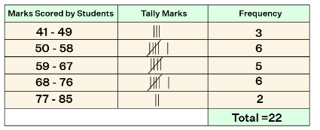
Porazdelitev pogostosti
Frekvenčna porazdelitev, znana tudi kot frekvenčna tabela ali histogram, je način prikaza števila pojavitev različnih vrednosti spremenljivke v nizu podatkov. S frekvenčno porazdelitvijo lahko ugotovite vzorce, porazdelitve in frekvence vrednosti v podatkih. Pogosto se uporablja za analizo kvalitativnih (kategoričnih) spremenljivk, lahko pa se uporablja tudi za prikaz diskretnih vrednosti kvantitativnih (numeričnih) spremenljivk.
Financirano s strani Evropske unije. Izražena stališča in mnenja so zgolj stališča in mnenja avtorja(-ev) in ni nujno, da odražajo stališča in mnenja Evropske unije ali Evropske izvajalske agencije za izobraževanje in kulturo (EACEA). Zanje ne moreta biti odgovorna niti Evropska unija niti EACEA.

Slide 15
Opisna in inferenčna statistika
Opisna statistika: opisna statistika se ukvarja z opisovanjem in povzemanjem podatkov iz preučevanega vzorca ali populacije. Uporablja se za analizo in razumevanje podatkov, ne pa za sklepanje o celotni populaciji. Glavni cilj opisne statistike je opisati značilnosti podatkov, na primer izračunati povprečje, mediano, razpon, standardni odklon in oblikovati grafične predstavitve, kot so histogrami ali grafi. Uporablja se za izdelavo povzetkov in grafov, ki pomagajo vizualizirati podatke.
Inferenčna statistika: inferenčna statistika se ukvarja s sklepanjem o populaciji na podlagi vzorca. To pomeni, da inferenčna statistika omogoča, da se na podlagi analize vzorca sklepa o celotni populaciji. Uporablja različne statistične metode, kot so preverjanje hipotez, intervali zaupanja in regresijska analiza, da bi ugotovila, ali je mogoče rezultate opazovanega vzorca posplošiti na populacijo. Če želimo na primer ugotoviti, ali je povprečna starost v vzorcu reprezentativna za celotno populacijo, bomo uporabili inferenčno statistiko.
Financirano s strani Evropske unije. Izražena stališča in mnenja so zgolj stališča in mnenja avtorja(-ev) in ni nujno, da odražajo stališča in mnenja Evropske unije ali Evropske izvajalske agencije za izobraževanje in kulturo (EACEA). Zanje ne moreta biti odgovorna niti Evropska unija niti EACEA.

Slide 16
Inferenčna statistika
Glavni cilji inferenčne statistike so:
Ocenjevanje populacijskih parametrov: inferenčna statistika nam omogoča ocenjevanje populacijskih parametrov, kot so povprečje, variance, deleži in druge značilnosti, na podlagi vzorca.
Preverjanje hipotez: inferenčna statistika se lahko uporablja za preverjanje hipotez o populaciji na podlagi vzorčenih podatkov. Pri tem gre za statistično testiranje, pri katerem vzorec primerjamo s predpostavkami o populaciji.
Oblikovanje intervalov zaupanja: inferenčna statistika nam omogoča izračun intervalov, ki vsebujejo ocenjene vrednosti populacijskih parametrov z določeno stopnjo zaupanja.
Financirano s strani Evropske unije. Izražena stališča in mnenja so zgolj stališča in mnenja avtorja(-ev) in ni nujno, da odražajo stališča in mnenja Evropske unije ali Evropske izvajalske agencije za izobraževanje in kulturo (EACEA). Zanje ne moreta biti odgovorna niti Evropska unija niti EACEA.

Slide 17
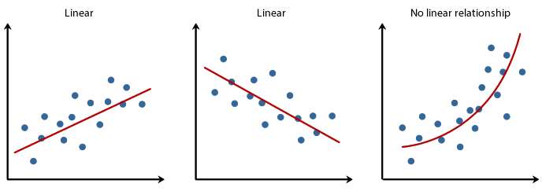
Korelacija in regresija
To so statistične metode, ki se uporabljajo za preučevanje odnosov med spremenljivkami in napovedovanje vrednosti. Obe metodi pomagata razumeti, kako ena spremenljivka vpliva na drugo in kako dobro lahko eno spremenljivko uporabimo za napovedovanje druge. Tukaj je razlaga vsake od teh dveh metod:
Financirano s strani Evropske unije. Izražena stališča in mnenja so zgolj stališča in mnenja avtorja(-ev) in ni nujno, da odražajo stališča in mnenja Evropske unije ali Evropske izvajalske agencije za izobraževanje in kulturo (EACEA). Zanje ne moreta biti odgovorna niti Evropska unija niti EACEA.

Slide 18
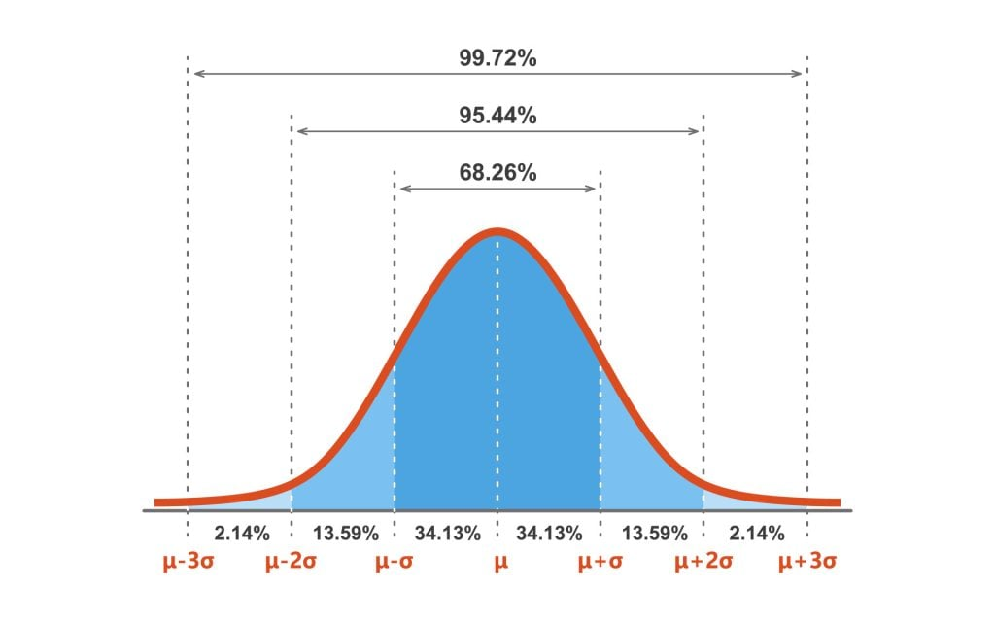
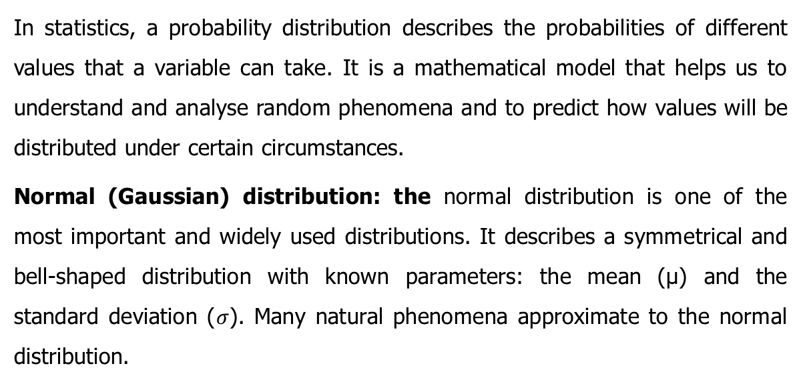
Verjetnostne porazdelitve
V statistiki verjetnostna porazdelitev opisuje verjetnosti različnih vrednosti, ki jih lahko zavzame spremenljivka. Je matematični model, ki nam pomaga razumeti in analizirati naključne pojave ter napovedati, kako bodo vrednosti porazdeljene v določenih okoliščinah.
Normalna (Gaussova) porazdelitev: normalna porazdelitev je ena najpomembnejših in najpogosteje uporabljenih porazdelitev. Opisuje simetrično in zvonasto porazdelitev z znanima parametroma: sredino (μ) in standardnim odklonom ( ). Številni naravni pojavi se približujejo normalni porazdelitvi.
Financirano s strani Evropske unije. Izražena stališča in mnenja so zgolj stališča in mnenja avtorja(-ev) in ni nujno, da odražajo stališča in mnenja Evropske unije ali Evropske izvajalske agencije za izobraževanje in kulturo (EACEA). Zanje ne moreta biti odgovorna niti Evropska unija niti EACEA.

Slide 19
Literatura:
Introductory Statistics 2e, Openstax, Rice University, Houston, Texas 77005, Jun 23, starejši avtorji: Barbara Illowsky in Susan dean, De anza college, Datum objave: Dec 13, 2023, (https://openstax.org/details/books/introductory-statistics-2e);
Introductory Statistics 4th Edition, Susan Dean in Barbara Illowsky, Adapted by Riyanti Boyd & Natalia Casper (Published 2013 by OpenStax College) July 2021, (http://dept.clcillinois.edu/mth/oer/IntroductoryStatistics.pdf );
Introductory Statistics 7th Edition, Prem S. Mann, eastern Connecticut state university with the help of Christopher Jay Lacke, Rowan university, John Wiley & Sons, Inc., 111 River Street, Hoboken, NJ 07030-5774, 2011
Introduction to statistics, made easy second edition, Prof. Dr. Hamid Al-Oklah Dr. Said Titi Mr. Tareq Alodat, marec 2014
Statistics for Business and Economics, Thirteenth Edition, David R. Anderson, Dennis J. Sweeney, Thomas A. Williams, Jeffrey D. Camm, James J. Cochran, 2017, 2015 Cengage Learning®
Statistics for Business, First edition, Derek L Waller, 2008 Copyright © 2008, Derek L Waller, Published by Elsevier Inc. Vse pravice pridržane
Financirano s strani Evropske unije. Izražena stališča in mnenja so zgolj stališča in mnenja avtorja(-ev) in ni nujno, da odražajo stališča in mnenja Evropske unije ali Evropske izvajalske agencije za izobraževanje in kulturo (EACEA). Zanje ne moreta biti odgovorna niti Evropska unija niti EACEA.

Slide 20
Internetne strani:
https://open.umn.edu/opentextbooks/textbooks/196
https://www.scribbr.com/category/statistics/
https://stats.libretexts.org/Bookshelves/Introductory_Statistics
https://assets.openstax.org/oscms-prodcms/media/documents/IntroductoryStatistics-OP_i6tAI7e.pdf
https://saylordotorg.github.io/text_introductory-statistics/
https://drive.uqu.edu.sa/_/mskhayat/files/MySubjects/20178FS%20Elementary%20Statistics/Introductory%20Statistics%20(7th%20Ed).pdf
https://dept.clcillinois.edu/mth/oer/IntroductoryStatistics.pdf
https://www.geeksforgeeks.org/introduction-of-statistics-and-its-types/
https://onlinestatbook.com/Online_Statistics_Education.pdf
https://www.researchgate.net/profile/Tareq-Alodat-2/publication/340511098_INTRODUCTION_TO_STATISTICS_MADE_EASY/links/5e8de3dc4585150839c7b58a/INTRODUCTION-TO-STATISTICS-MADE-EASY.pdf
https://byjus.com/maths/statistics/
https://www.khanacademy.org/math/statistics-probability
Povezave na Youtube:
Uvodna statistika:
https://www.youtube.com/watch?v=XZo4xyJXCak
https://www.youtube.com/watch?v=LMSyiAJm99g
https://www.youtube.com/watch?v=VPZD_aij8H0
https://www.youtube.com/watch?v=TLwp5DwcqD4
https://www.youtube.com/watch?v=fpFj1Re1l84
https://youtube.com/playlist?list=PLqzoL9-eJTNAB5st3mtP_bmXafGSH1Dtz&si=z-IXQ1iKbw2-ieJW
https://www.youtube.com/watch?v=44MJyNTxaP8
Financirano s strani Evropske unije. Izražena stališča in mnenja so zgolj stališča in mnenja avtorja(-ev) in ni nujno, da odražajo stališča in mnenja Evropske unije ali Evropske izvajalske agencije za izobraževanje in kulturo (EACEA). Zanje ne moreta biti odgovorna niti Evropska unija niti EACEA.

Slide 21
Hvala za vašo pozornost
Financirano s strani Evropske unije. Izražena stališča in mnenja so zgolj stališča in mnenja avtorja(-ev) in ni nujno, da odražajo stališča in mnenja Evropske unije ali Evropske izvajalske agencije za izobraževanje in kulturo (EACEA). Zanje ne moreta biti odgovorna niti Evropska unija niti EACEA.

